Slide 1

BỘ CÔNG THƯƠNG
TRƯỜNG ĐẠI HỌC CÔNG NGHIỆP THỰC PHẨM TP.HCM
Ứng Dụng Tra Từ Điển
GVHD: Vũ Đình Ái
Nhóm sinh viên thực hiện:
Lê Minh Nhựt - 2001180152

Slide 2
Giới thiệu đề tài
1
Chức năng
2
Lược đồ CSDL
3
Giao Diện
4
Demo
5

Slide 3
Phần 1: Giới thiệu đề tài
Hiện nay, công nghệ thông tin đang ở trên đà phát triển, do con người luôn tự tạo ra những cái mới về nó.
Tuy nhiên, ngoài phát minh ra máy tính để con người có thể viết văn bản, thì điện thoại thông minh cũng là một trong những thứ rất hiện đại mà con người đã từng phát minh. Điện thoại ngày nay đang làm thay đổi mạnh mẽ cuộc sống của con người, nó đã và đang trở thành một phần không thể thiếu trong đời sống sinh hoạt thường ngày.
Bên cạnh đó, nhu cầu về các ứng dụng điện thoại để phục vụ cho mọi người trong việc học tập, giao tiếp… cũng trở nên cần thiết. Chính vì thế nhiều chương trình ứng dụng đã được ra đời trên các nền tảng của thiết bị di động để phục vụ cho nhu cầu đó. Vì vậy nhóm em đã tiến hành nghiên cứu đề tài xây dựng ứng dụng tra từ điển để hỗ trợ con người trong học tập trở nên dễ dàng và tiện lợi.

Slide 4
Phần 2: Chức năng
Từ điển Anh-Việt có hơn 130.000 từ tiếng anh thông dụng sử dụng hoàn toàn offline.
Ứng dụng tra từ điển Anh-Việt bao gồm các chức năng chính sau đây:
1. Tra từ điển
Xem nghĩa từ cần tra để nắm nội dung của từ đó
2.Dịch văn bản
Chuyển đoạn văn bản bất kỳ sang ngôn ngữ cần dịch. Ngoài ra người dùng có thể nhập văn bản thông qua giọng nói, hình ảnh
3.Lưu từ cần học
Thêm từ vào danh sách lưu ý để dễ dàng theo dõi lại
4.Tra cứu động từ bất quy tắc
Cung cấp các từ tiếng anh thuộc bảng động từ bất quy tắc
5.Học tiếng anh qua video
Học tiếng anh online qua các video hướng dẫn cụ thể
6.Xem lại lịch sử tra cứu
Xem danh sách các từ ngữ đã tra

Slide 5
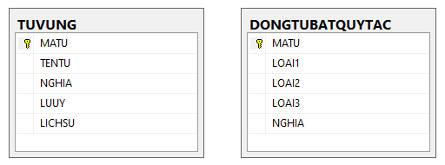

Phần 3: Lược đồ cơ sở dữ liệu

Slide 6

Phần 4: Giao diện
Giao diện màn hình chờ

Slide 7

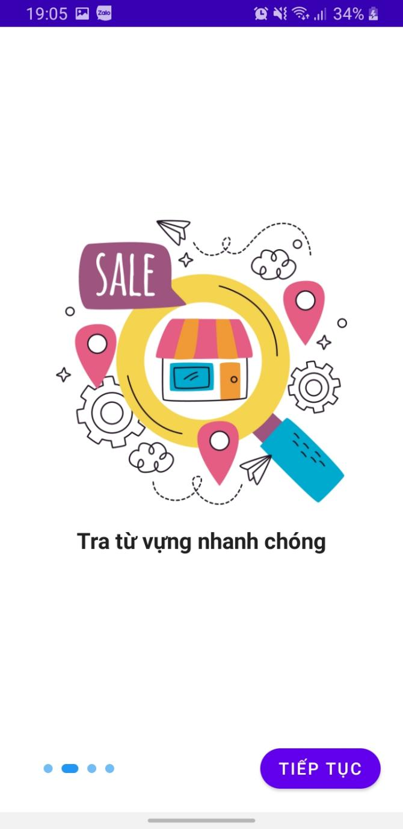
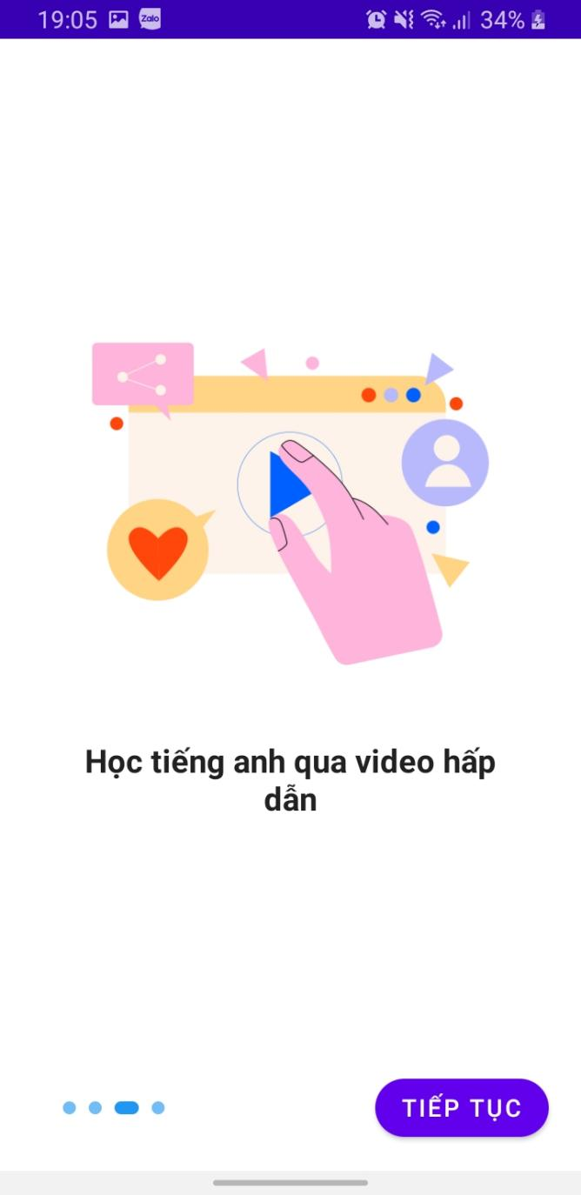
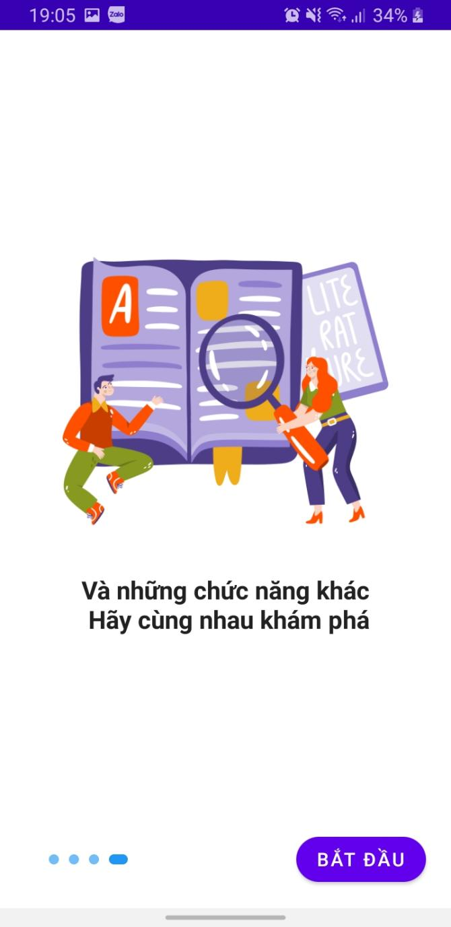
Giao diện màn hình mở app lần đầu

Slide 8
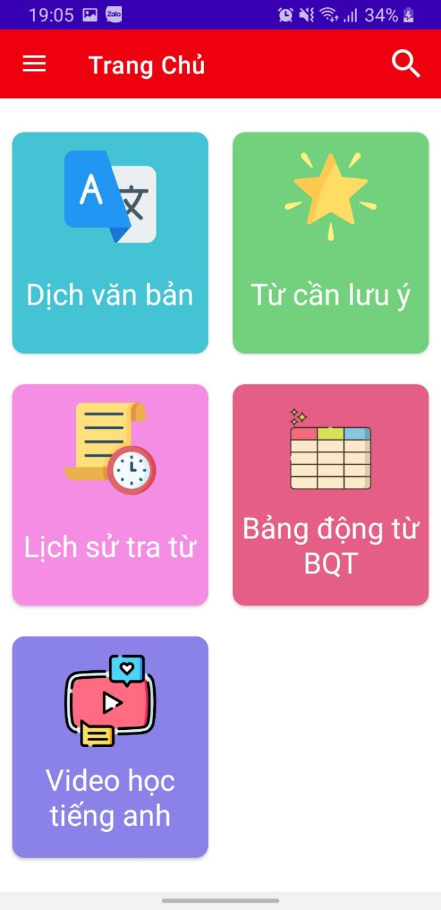
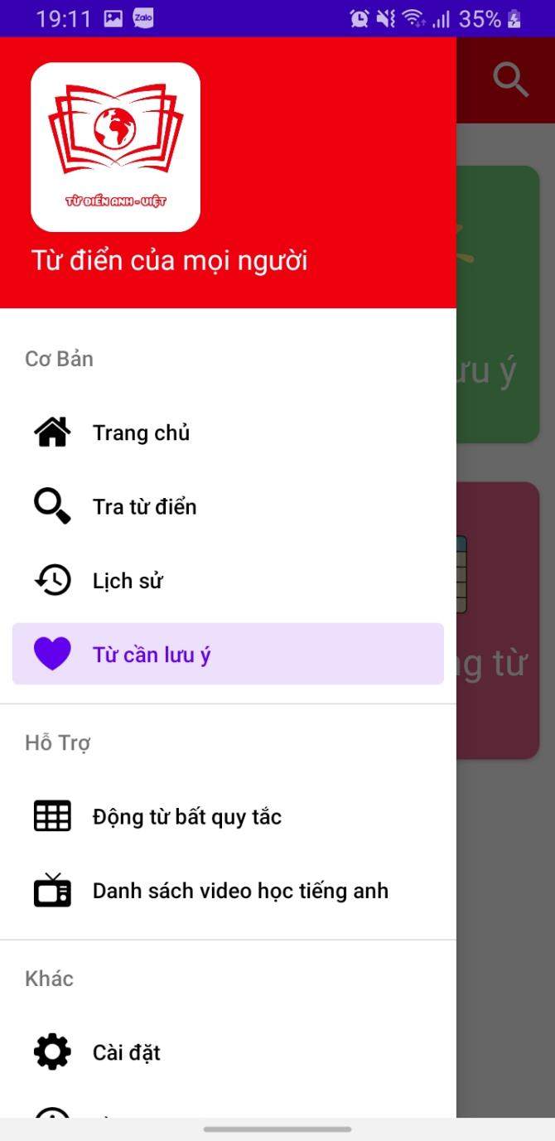
Giao diện màn hình
trang chủ

Slide 9
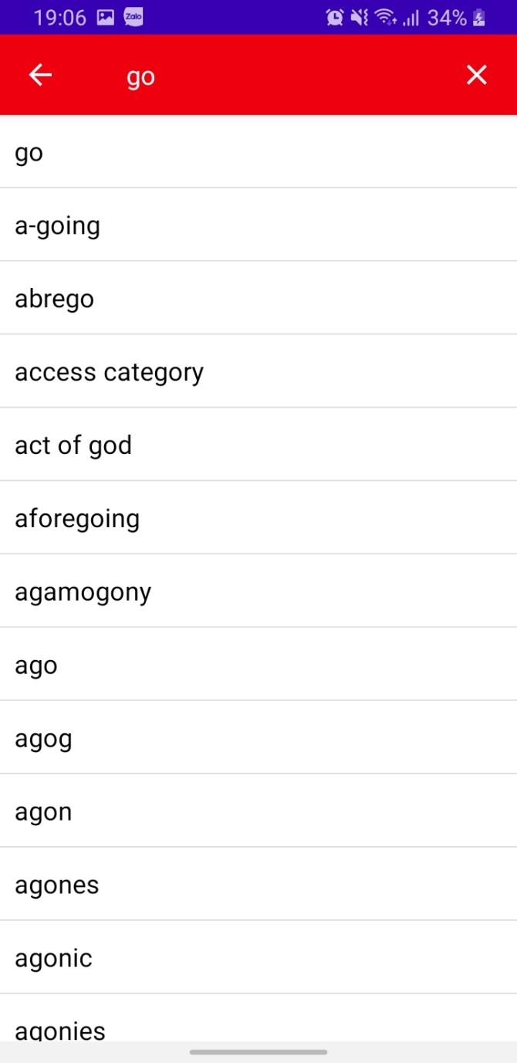
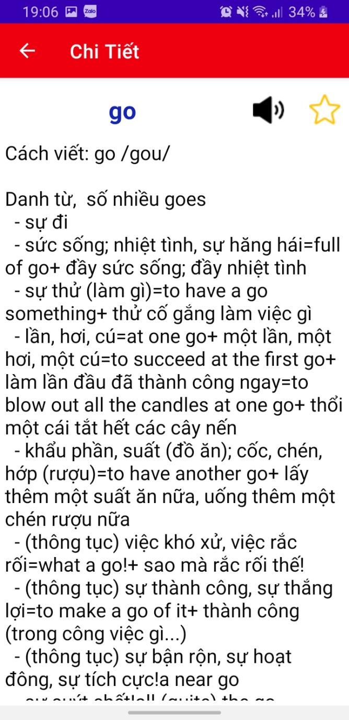
Giao diện màn hình
tra từ

Slide 10
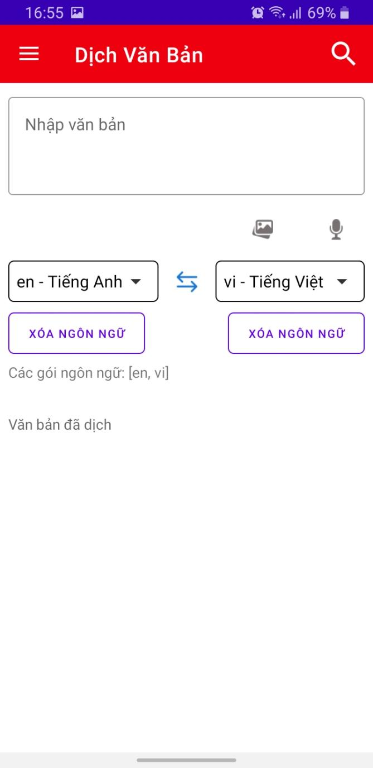
Giao diện màn hình
dịch văn bản

Slide 11
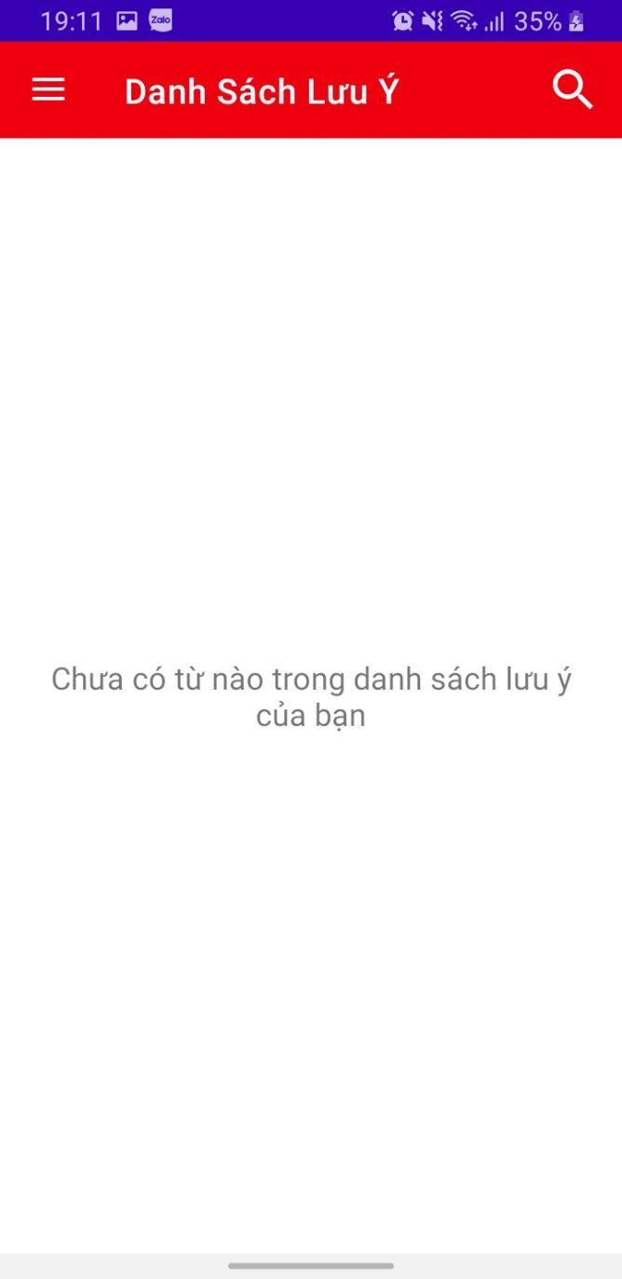
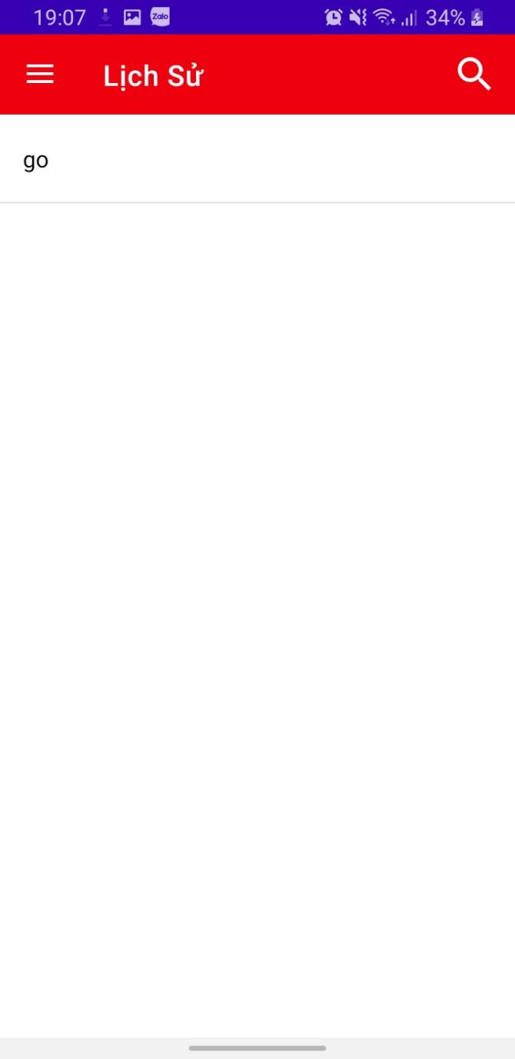
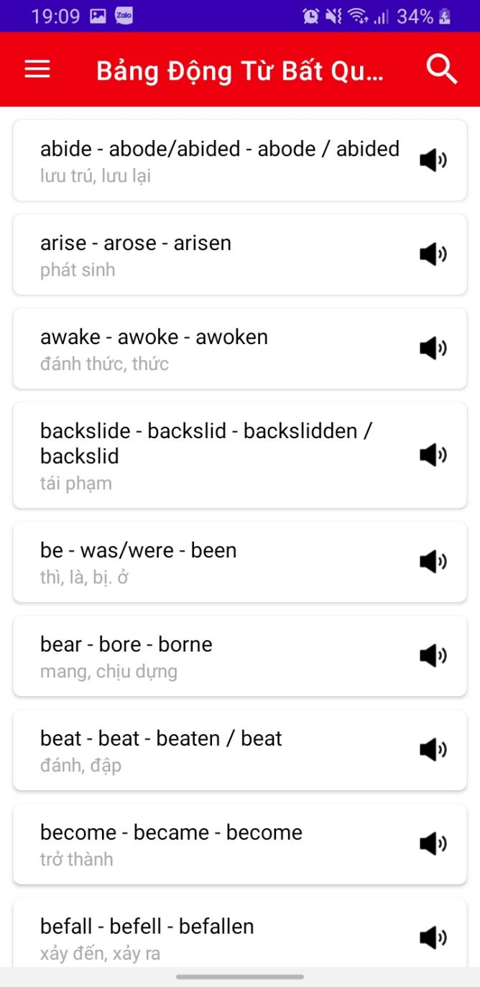
Giao diện màn hình
xem danh sách lưu ý, lịch sử, động từ bất quy tắc

Slide 12
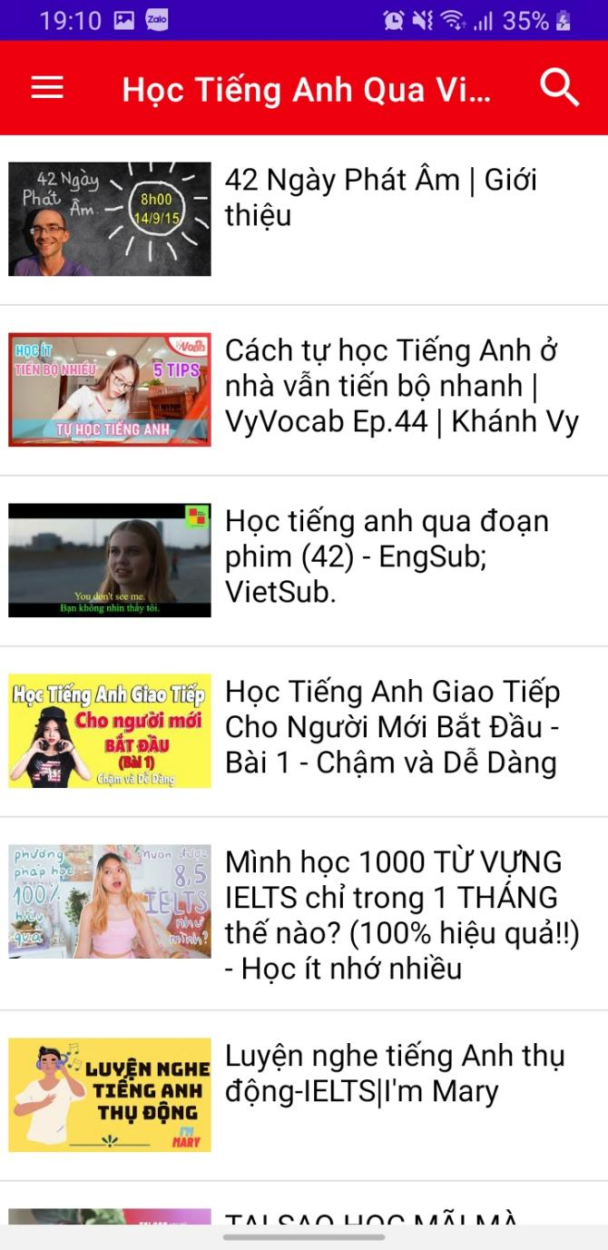
Giao diện màn hình
xem danh sách video

Slide 13
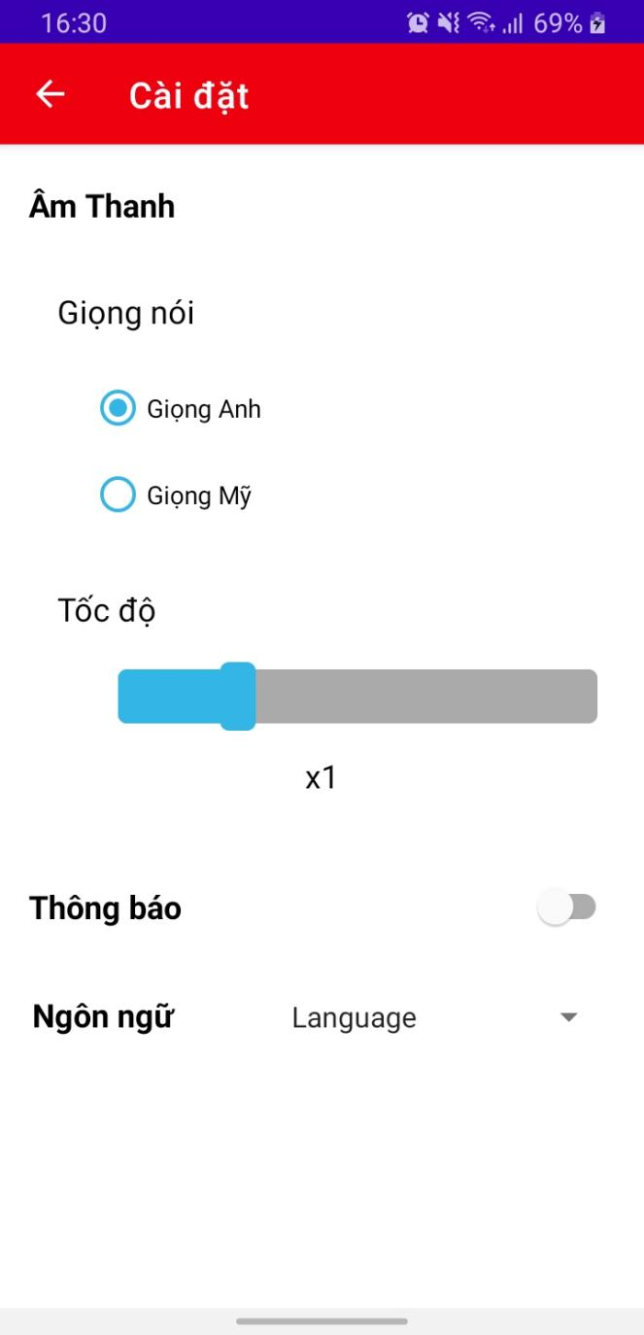
Giao diện màn hình
cài đặt

Slide 14
Phần 5: Demo

Slide 15

Cám ơn thầy cô và các bạn
đã lắng nghe

